Slide 1
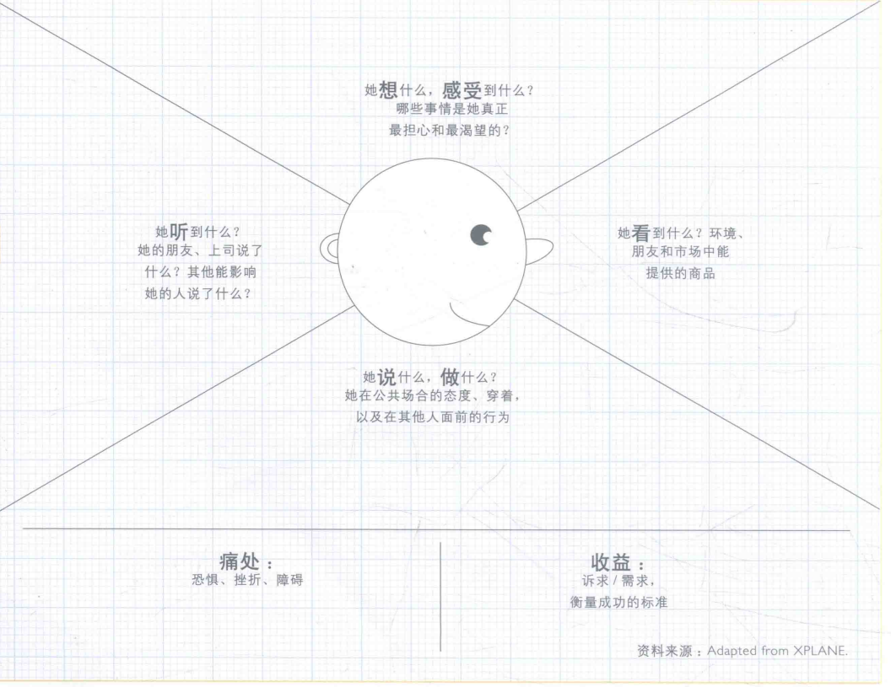

这些攻略里的内容真的靠谱吗？
要是容易找到的攻略都有高质量的内容就好了
热门攻略的打卡点全都是人，还是不去了吧
从数不清的攻略里筛选真正好的实在太麻烦了
大学生之间的距离在逐渐疏远
攻略高度流量化，缺乏优质内容
成天在外面瞎跑什么，打打游戏做做作业不好吗
越来越多人靠着手机逛城市
尽管流量化的攻略在评论中口碑不佳，但仍收获大量浏览点赞
著名的“打卡点”人山人海
用小红书的郭楠真虾头
用心制作的内容却得不到关注
搜索相关攻略的结果大部分都是强行吸引流量，但并没有实际内容
用小红书怎么你了？
优质攻略难以寻找
受到对软件持有偏见者的恶语中伤
流量与内容质量相匹配
营造优质的软件使用与舆论环境

